Slide 1
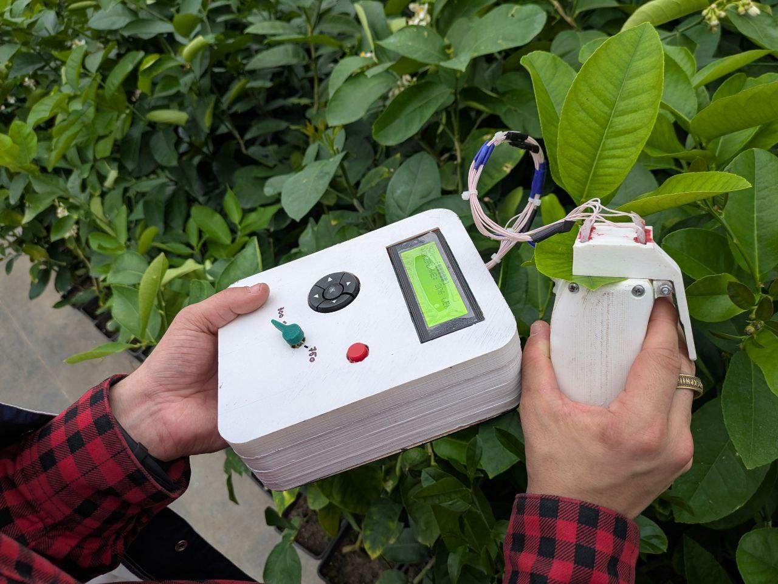






"АССИМ-Ф"
портативный анализатор ассимиляции листа для прогнозирования стрессовых состояний растений

Slide 2

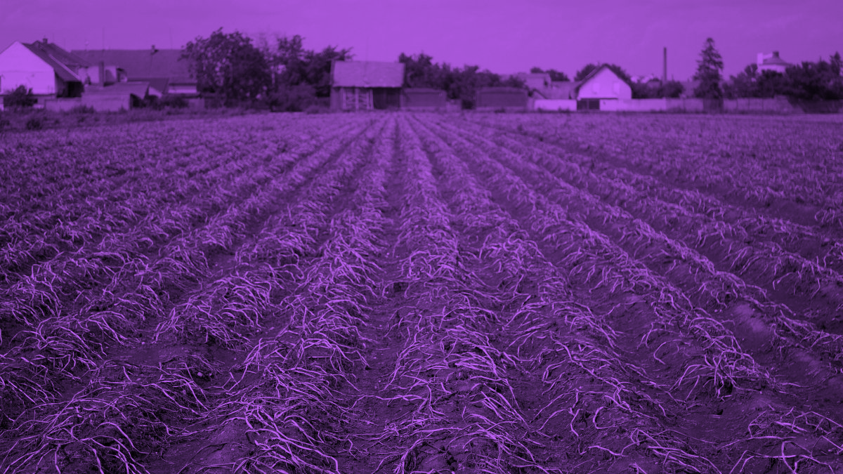
АКТУАЛЬНОСТЬ ИДЕИ
1
Растениеводческая отрасль по всему миру сталкивается с широким рядом ПРОБЛЕМ:
Изменения климата
Распространение заболеваний и вредителей
Потребность в повышении урожайности с ростом населения
ОТВЕТОМ на серьезные вызовы является точное земледелие: комплексная система менеджмента, включающая в себя технологии GPS и GIS, технологии фенотипирования растений, дистанционного зондирования земли и решения технологии "интернет вещей" (IoT).

Slide 3
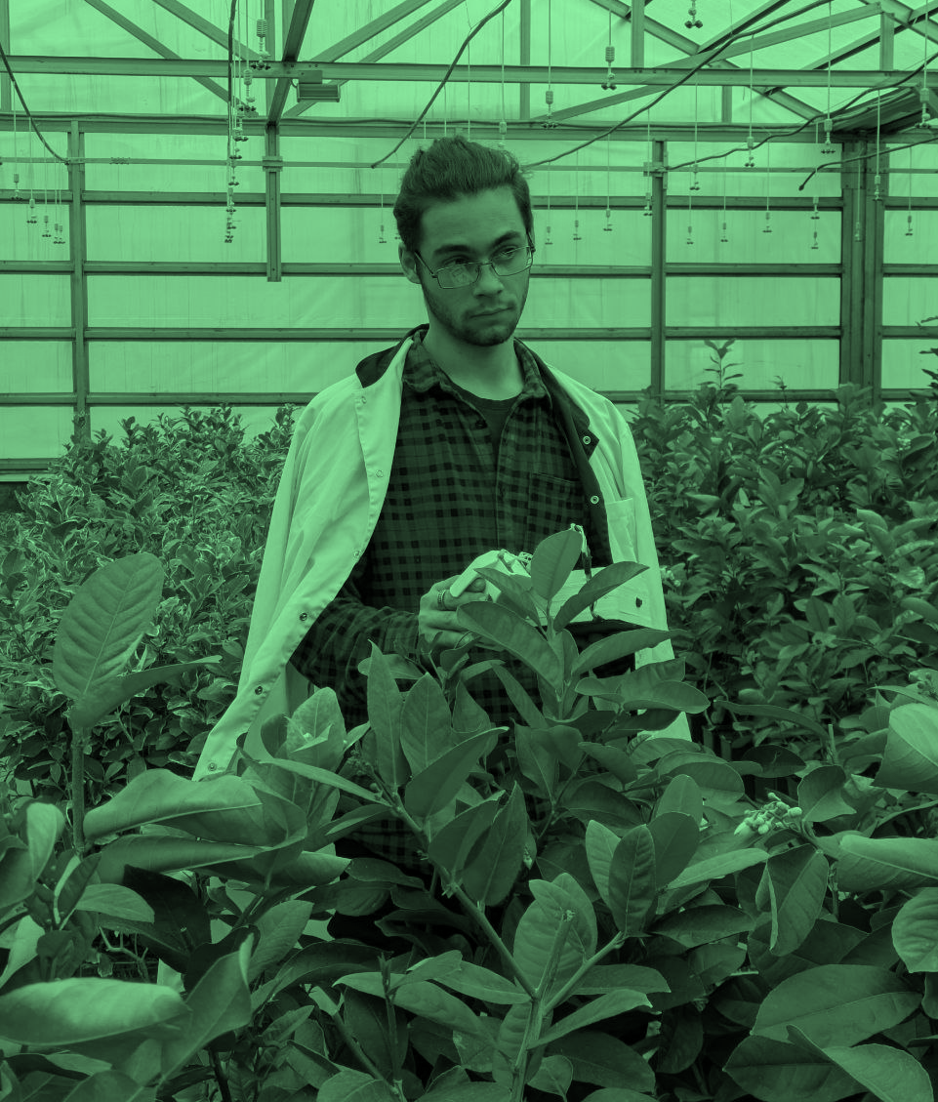
ЦЕЛЕВАЯ АУДИТОРИЯ
2
Конечный продукт – программно-аппаратный комплекс «АССИМ-Ф» - портативная, адаптированная к полевым условиям и недорогая система оценки ассимиляции CO₂ в листе растения.
"АССИМ-Ф" сможет найти применение в:
Научных исследованиях
Биотехнологии, разработке удобрений и пестицидов;
Экологическом мониторинге;
Точном земледелии (фермерские хозяйства, агрохолдинги);
Образовательном процессе.

Slide 4
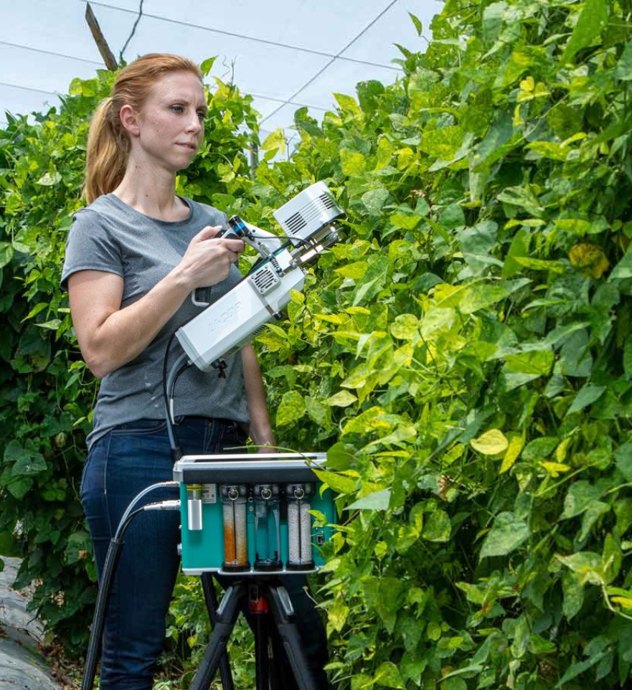
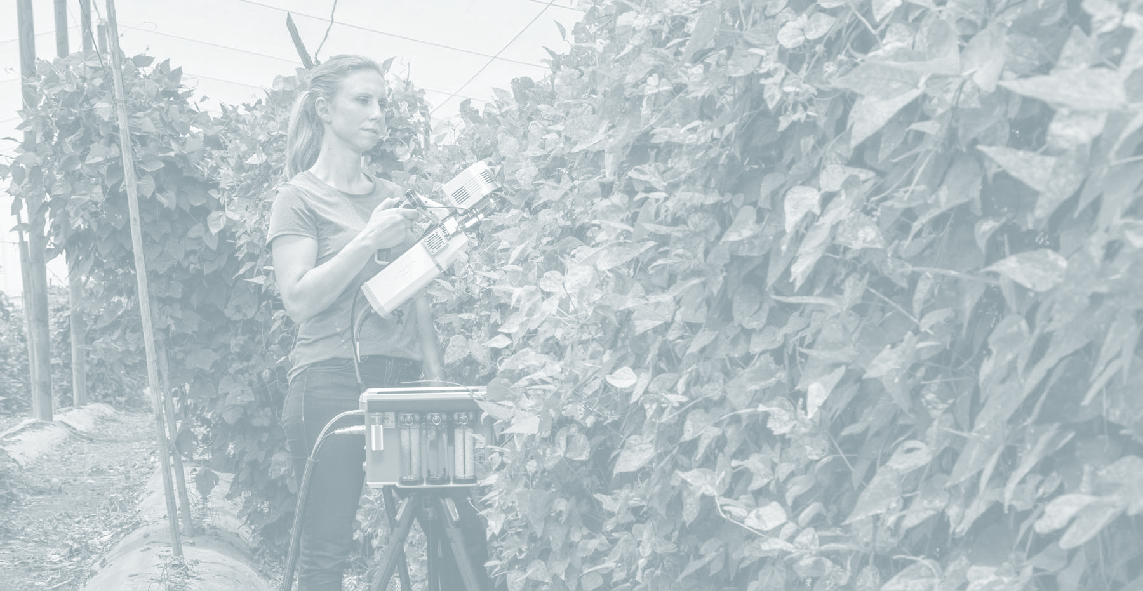
ПРОБЛЕМА
3
Вес измерительной камеры: >2,15 кг
Мониторинг фотосинтетической ассимиляции CO₂ – ключевой инструмент диагностики cостояния и продуктивности растений.
Системы для оценки ассимиляции востребованы в исследовательской и образовательной сфере, сельском хозяйстве, экологическом мониторинге.
Существующие системы для анализа ассимиляции представлены только зарубежными производителями; большинство таких систем обладает значительной стоимостью и большими масса-габаритными характеристиками.
Проточный принцип измерений
Общая стоимость: >13,5 млн рублей
Вес консоли: 6,1 кг
Расходные блоки

Slide 5
ЦЕННОСТЬ, ЦЕННОСТНОЕ ПРЕДЛОЖЕНИЕ
ЦЕННОСТЬ
4
Мы, компания "АССИМ-Ф"
помогаем коммерческим садовым и тепличным хозяйствам
в ситуации, когда комплекс стрессовых факторов влияет на растения, вызывая гибель 40-90% саженцев,
решать проблему своевременной диагностики состояния ценных культур
с помощью технологии IoT и уникального накопительного принципа измерений скорости ассимиляции
и получать рост выживаемости и продуктивности растений более чем на 40%

Slide 6
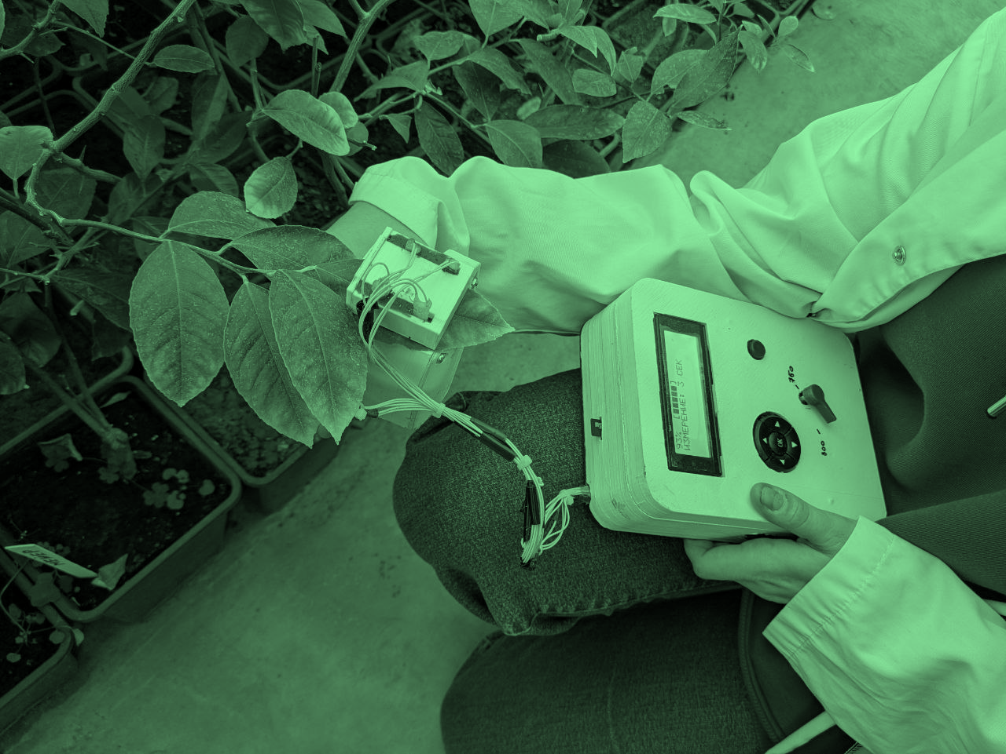
РЕШЕНИЕ
5
«АССИМ-Ф» доказал свою эффективность:
применение портативного и недорогого прибора позволит выявлять стресс растений на ранних стадиях, позволяя сохранять до +40% саженцев
Питомники
Масличные культуры
Многолетники
Ягодные культуры
Применение «АССИМ-Ф» ускорит мониторинг посадок и значительно увеличит качество экспертизы даже у неопытных сотрудников сельскохозяйственного предприятия
Селекция
Лесные хозяйства
Тепличные хозяйства
Тепличные хозяйства
Сады

Slide 7
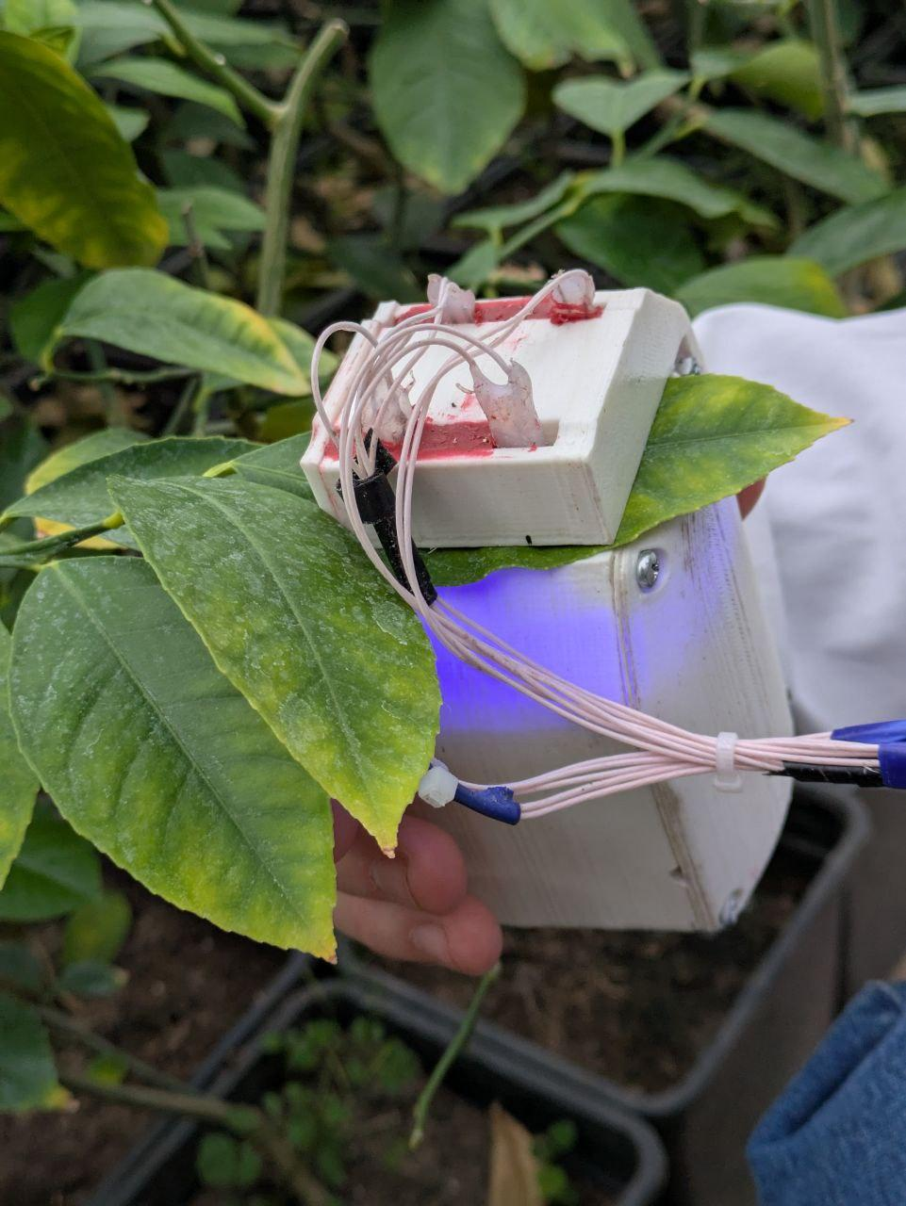
РЕШЕНИЕ
6
Основные технические особенности:
Накопительный принцип действия измерительного модуля;
Обработка и уточнение данных при помощи пользовательского ПО после их сбора измерительным модулем при помощи математических моделей фотосинтеза и ассимиляции.
Подобное техническое решение (иной принцип измерения и дополнительная пост-обработка данных) позволяет:
Использовать более дешевые и простые NDIR-датчики CO₂;
Снизить количество сменных модулей;
Уменьшить вес и размеры измерительного модуля
То есть, создать портативный, подходящий для полевых исследований, и недорогой относительно аналогов прибор.

Slide 8
РЫНОК
7
8 млн/год
13,4 млн/год
Экологический мониторинг:
-170 НКО с годовым бюджетом >1 млн р
-50 региональных филиалов Рослесозащиты и пр. организации
АССИМ-Ф
160 млн/год
11,7 млн/год
Максимальный объём рынка

Slide 9
КОНКУРЕНТЫ
8
Характеристики | АССИМ-Ф, Россия | LI-6800 (Li-Cor, США) | RC-P60 (Rinch, Китай) | PAR-FluorPen FP 110 (Photon systems, Чехия)
Вес | Менее 1 кг | Более 8 кг | Более 3 кг | 0,2 кг
Габариты | 16х21х26,5 см | 55,5x39x42 см | 26х26х13 см | 13,4х6,5х3,3 см
Принцип измерения | Накопительное измерение, определение скорости ассимиляции по кривым выделения-поглощения CO₂ | Измерение концентрации CO₂ в потоках воздуха | Измерение концентрации CO₂ в потоках воздуха | PAM-флуориметрия (измерение флуоресценции хлорофилла листа)
Простота обслуживания и использования | Использование не требует дополнительного обучения и сменных компонент. | Требует регулярную замену комплектующих. Для эксплуатации необходимо дополнительное обучение персонала. | Необходима периодическая калибровка. Для эксплуатации необходимо дополнительное обучение персонала. | Не требует регулярную замену комплектующих. Интерпретация данных требует специального образования персонала
Портативность и возможность использования в “поле” | Работа более 10 часов в полевых условиях без подзарядки. Влаго- и пылезащищенный корпус. | Работа более 8 часов в полевых условиях без подзарядки. При работе в полевых условиях ресурс работы прибора снижается | Работа более 8 часов в полевых условиях без подзарядки. | Работа более 10 часов без смены батарей. Влаго- и пылезащищенный корпус.

Slide 10
БИЗНЕС-МОДЕЛЬ
БИЗНЕС-МОДЕЛЬ
9
Продажа оборудования
Продажа оборудования
Продажа оборудования
Продажа оборудования
Продажа оборудования
Продажа оборудования
Продажа оборудования
Продажа оборудования
Продажа оборудования
Продажа оборудования
Продажа оборудования
Продажа оборудования
Продажа оборудования
Продажа оборудования
Продажа оборудования
80 тыс. руб.
80 тыс. руб.
80 тыс. руб.

Slide 11
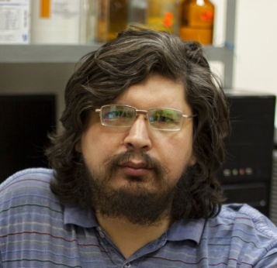
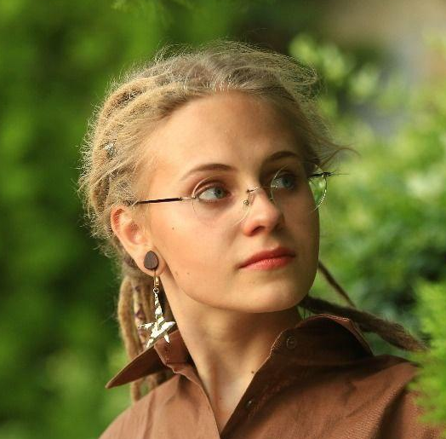
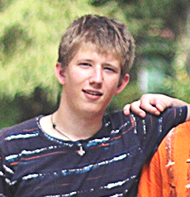
КОМАНДА ПРОЕКТА
10
Команда проекта
Научный руководитель: Сухов Владимир Сергеевич,
Доцент, кандидат биологических наук
Патенты:
2023 г. - Шерстнева О.Н., Хлопков А.Д., Громова Е.Н., Юдина Л.М., Кузнецова Д.В., Сухов В.С., Воденеев В.А. Способ прогнозирования продуктивности пшеницы на основании показателей флуоресценции хлорофилла.
2021 г. - Сухов В.С., Сухова Е.М., Воденеев В.А., Юдина Л.М., Турчин И.В., Тельных А.А., Сергеева Е.А., Воробьев В.А. Система для измерения фотохимического индекса отражения PRI у растений.
Руководитель проекта: Козлова Елизавета Андреевна,
Аспирант кафедры биофизики ИББМ ННГУ
Грантополучатель «УМНИК-электроника III».
Комсомолка, спортсменка и просто красавица
Инженер, программист: Збруев Денис Андреевич
Магистрант ИИТММ.
Своими руками может сделать все, что угодно – даже того, чего пока не существует

Slide 12
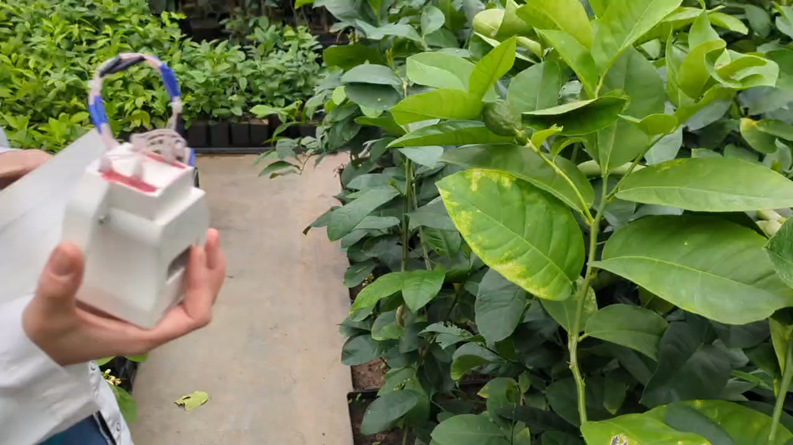

Slide 13



РЕШЕНИЕ
6
Сбор данных о поглощении CO₂ листом растения
ASSIM
в течение некоторого времени измерительной частью прибора при дополнительном освещении 0-750 мкм*м⁻²*с⁻¹
1
2. Экспорт данных
2
для дальнейшей обработки пользовательским ПО. *На данный момент в макете реализован экспорт данных при помощи SD-карты
!
3. Пост-обработка данных на основе математических моделей фотосинтеза
для компенсации возможной потери в точности измерений, обусловленной использованием недорогих инфракрасных датчиков CO₂
3
4. Выводы о процессах фотосинтеза и состоянии растения.
Предполагается, в качестве дополнительной докупаемой функции в ПО могут быть добавлены библиотеки с ориентировочными целевыми показателями ассимиляции для разных растений.
4

Slide 14
КОНТАКТЫ ЛИДЕРА
Фото
QR-код на ТГ или карточку с контактами
Слоган

